Slide 1
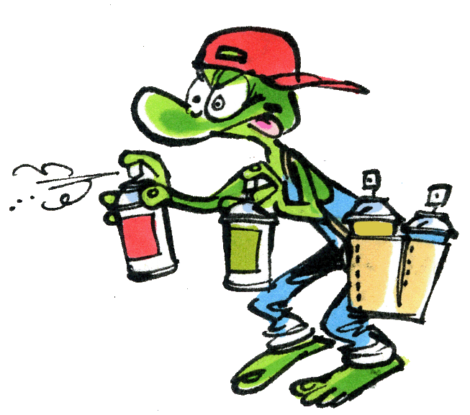
Technique pour réaliser un fond à la gouache
Les Débrouillards
Une mer de dauphins
Juin 2014

Slide 2
Un lavis
Par lavis on entend un « jus » de couleur translucide réalisé avec de la gouache diluée à l'eau.
Il suffit d’étendre ce « jus » sur une feuille que l’on a préalablement fixée afin d’éviter qu’elle gondole. Il est également recommandé d'humidifier légèrement le papier avant de commencer le lavis. Cette astuce permet de ne pas laisser apparaître les traces de pinceau, car ainsi les pigments de peinture pénètrent moins rapidement le papier.

Slide 3
Un dégradé
Le dégradé peut se faire d'une seule couleur, éclaircie au fur et à mesure, ou par superposition de couleurs différentes. Ici, nous utiliserons le bleu que nous mélangerons graduellement au blanc.
Pour dégrader un lavis, il faut superposer plusieurs couches, en ajoutant toujours un peu plus d'eau à chaque nouvelle épaisseur.

Slide 4
Empreintes et traces
À l’aide de petits objets, il est possible de laisser des empreintes ou des traces dans la gouache.
Exemple d’objets à utiliser :
Éponges
Roues de petites voitures
Ficelles
Billes
Choisir un objet (ou une partie du corps) dont on veut réaliser l’empreinte, le recouvrir de gouache sur une face et l’appliquer comme un tampon sur le support.
L’empreinte positive apparaît. Pour réussir l’empreinte d’un objet présentant des reliefs, il est préférable de se placer sur un support mou (pile de journaux par exemple) ou de réaliser l’empreinte sur un tissu.

Slide 5
Projection
L’utilisation d’outils variés permet de projeter de la gouache sur une feuille verticale (pulvérisateur, pistolet à eau...) ou horizontale (brosse à dents, pinceau secoué...) sans la recouvrir complètement, mais en y produisant un effet moucheté.

